Slide 1
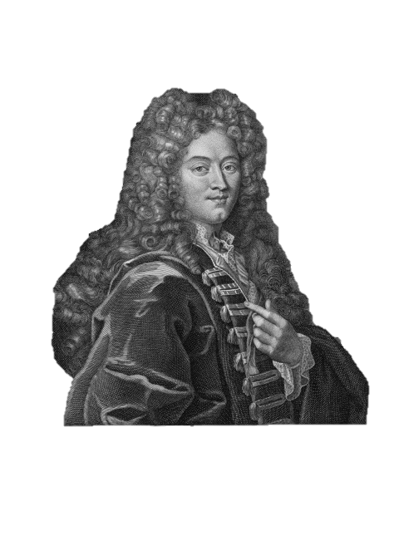
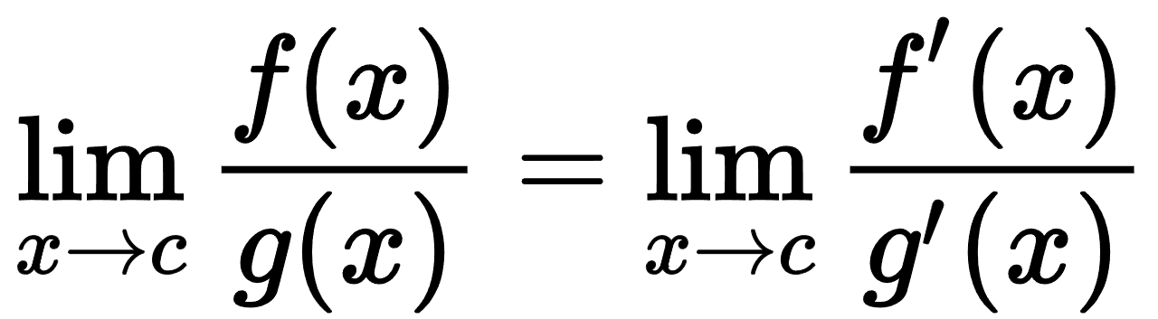
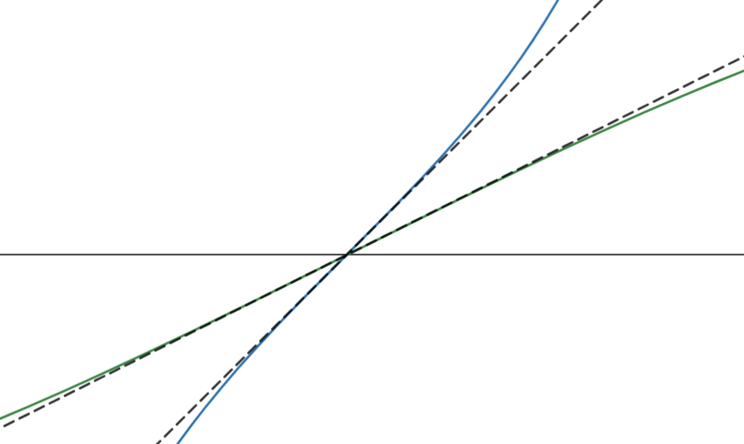


Regel von L‘Hospital
Intuition und Fallstricke
“
„

Slide 2
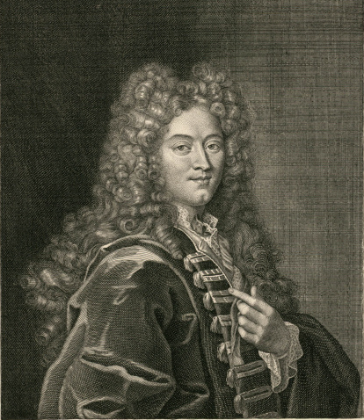
Marquis de L’Hospital
- Französischer Adliger und Kavallerieoffizier, später Mathematiker (Mit 15 Jahren löste er ein von Pascal gestelltes Zykloidenproblem, Berechnung der Bogenlänge einer logarithmischen Kurve, Lösung des Brachistronproblems)
- Umfangreiche Korrespondenz mit Leibniz, Huygens, Pierre Varignon sowie Jacob und Johann Bernoulli.
- Autor des ersten Lehrbuchs über Differentialrechnung: Analyse des infiniment petits pour l’intelligence des lignes courbes (1696; 2. Aufl. 1715)
- Lehrbuch enthält Schriften und Vorlesungsmanuskripte von Johann I. Bernoulli; finanzielles Abkommen (Lehrer), Bernoulli stellte Ergebnisse exklusiv zur Verfügung (für ca. 300 Francs pro Jahr).
- Bekanntester Beitrag: nach ihm benannte Regel von de L’Hospital, tatsächlich von Johann Bernoulli entdeckt.
Guillaume François Antoine Marquis de L’Hospital
(1661-1704)

Slide 3
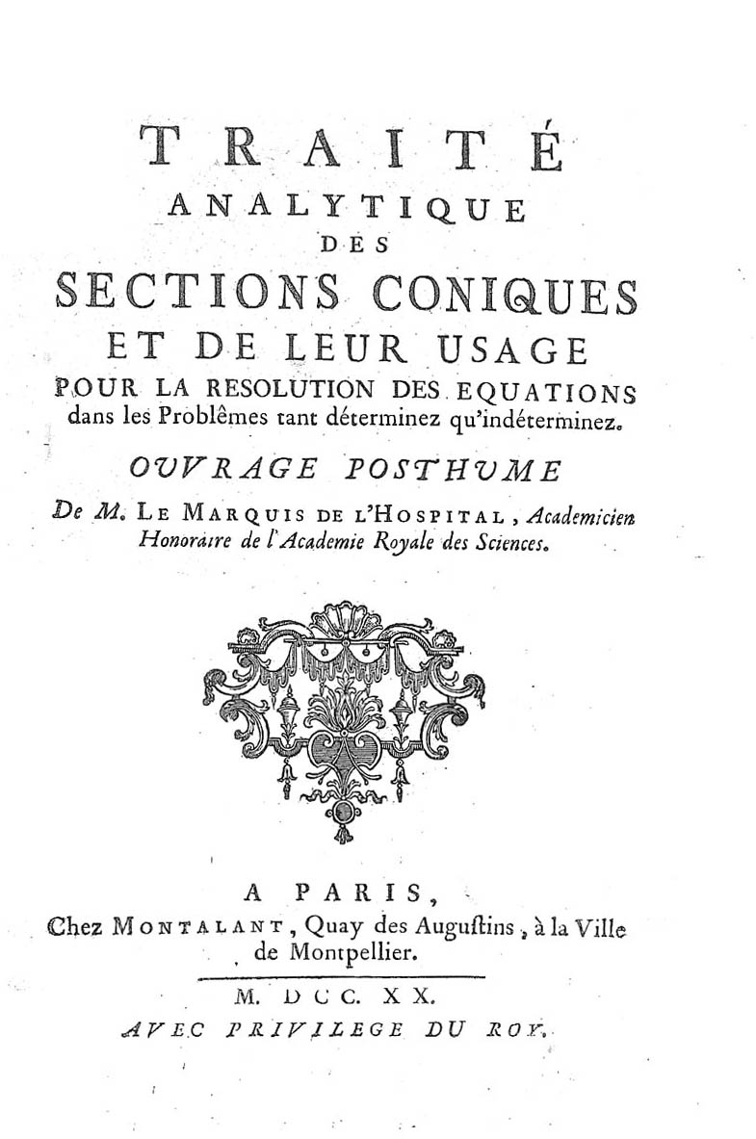
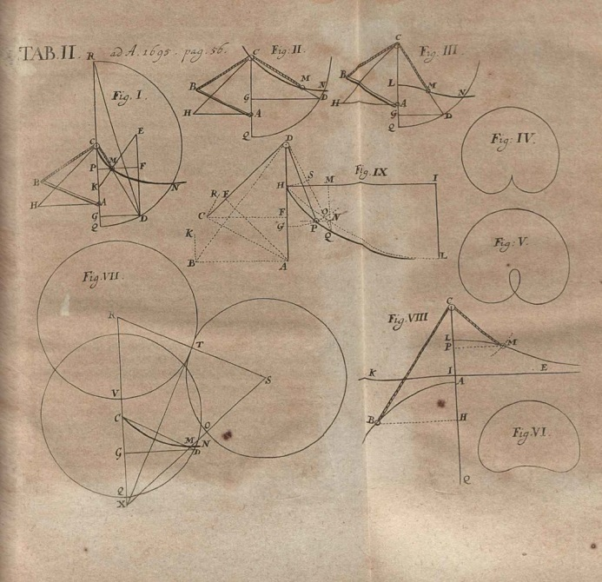
Marquis de L’Hospital

Slide 4
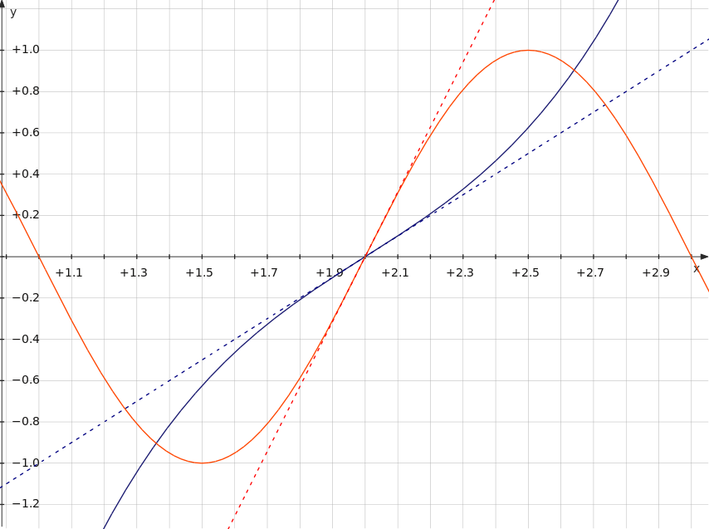

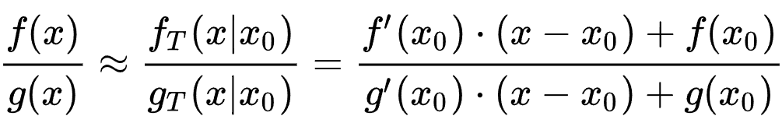
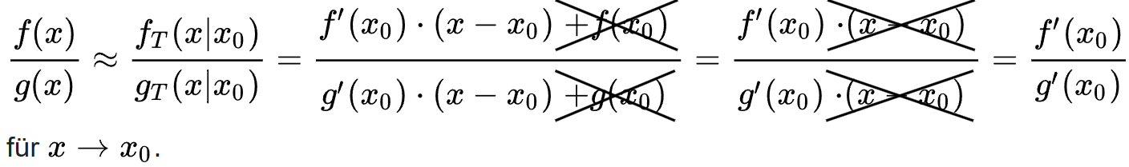
Warum funktioniert die Regel von L’Hospital?

Slide 5
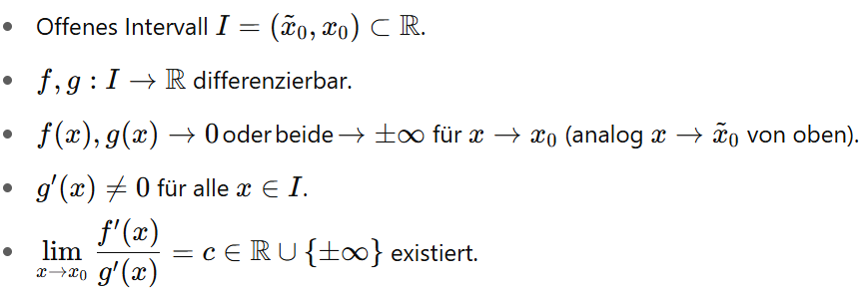
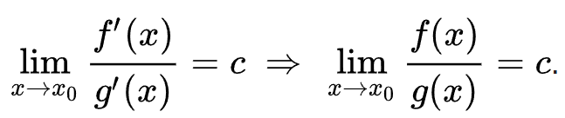
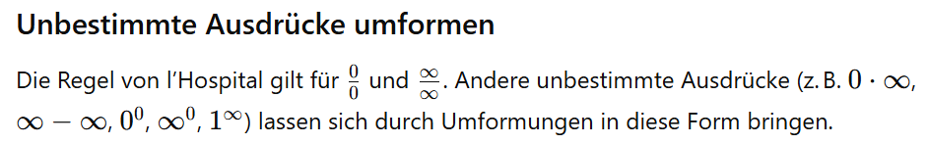
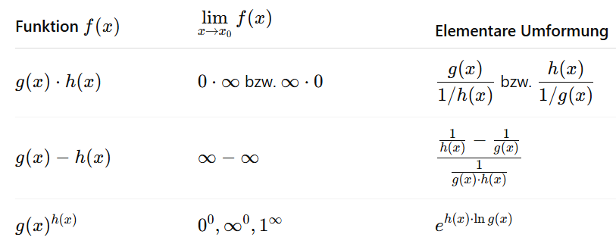
Wann funktioniert die Regel von L’Hospital?
Voraussetzungen der Regel von L‘Hospital

Slide 6

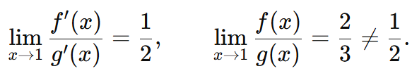



Notwendigkeit der Bedingungen

Slide 7

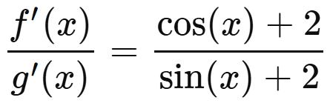

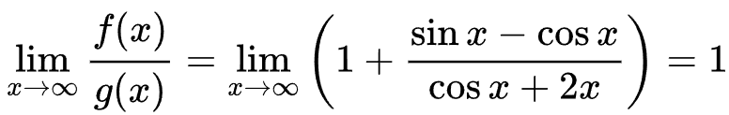
Notwendigkeit der Bedingungen
Guillaume François Antoine Marquis de L’Hospital
(1661-1704)

Slide 8
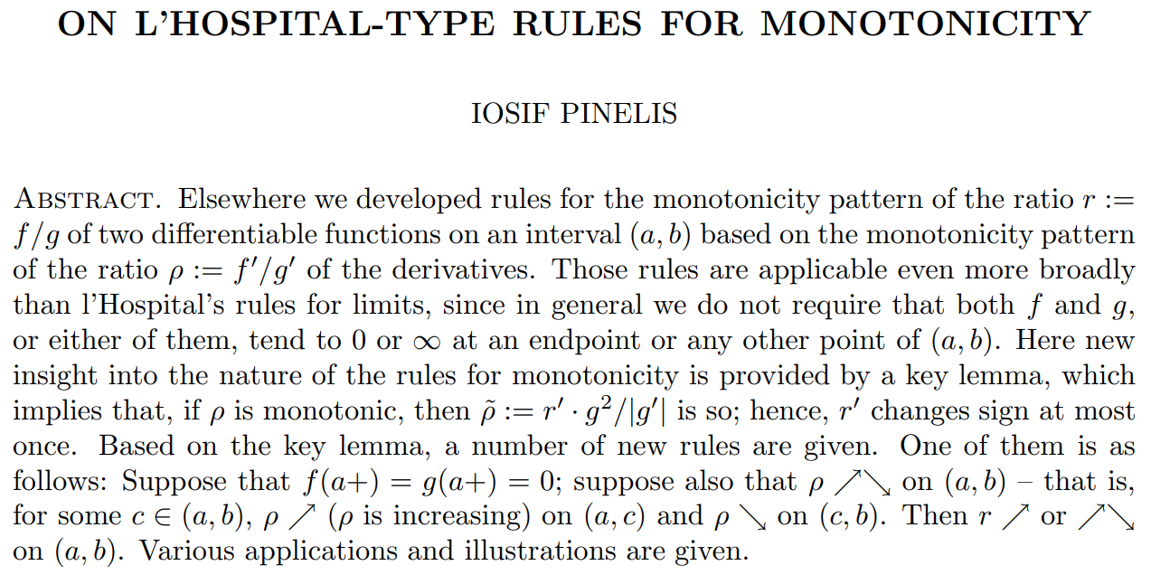
Kontraposition und Monotonie-Kriterium

Slide 9
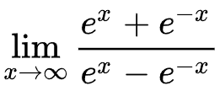
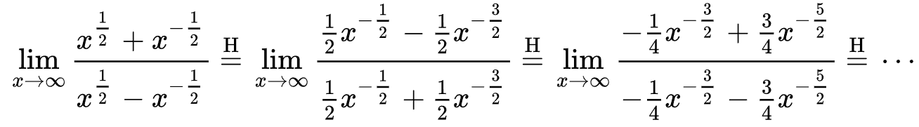
Weitere Fallstricke
Zyklus
Kein Zyklus, aber keine Hilfe

Slide 10

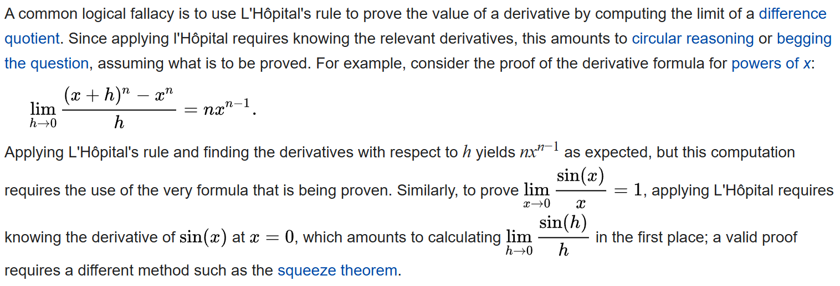
Weitere Fallstricke

Slide 11
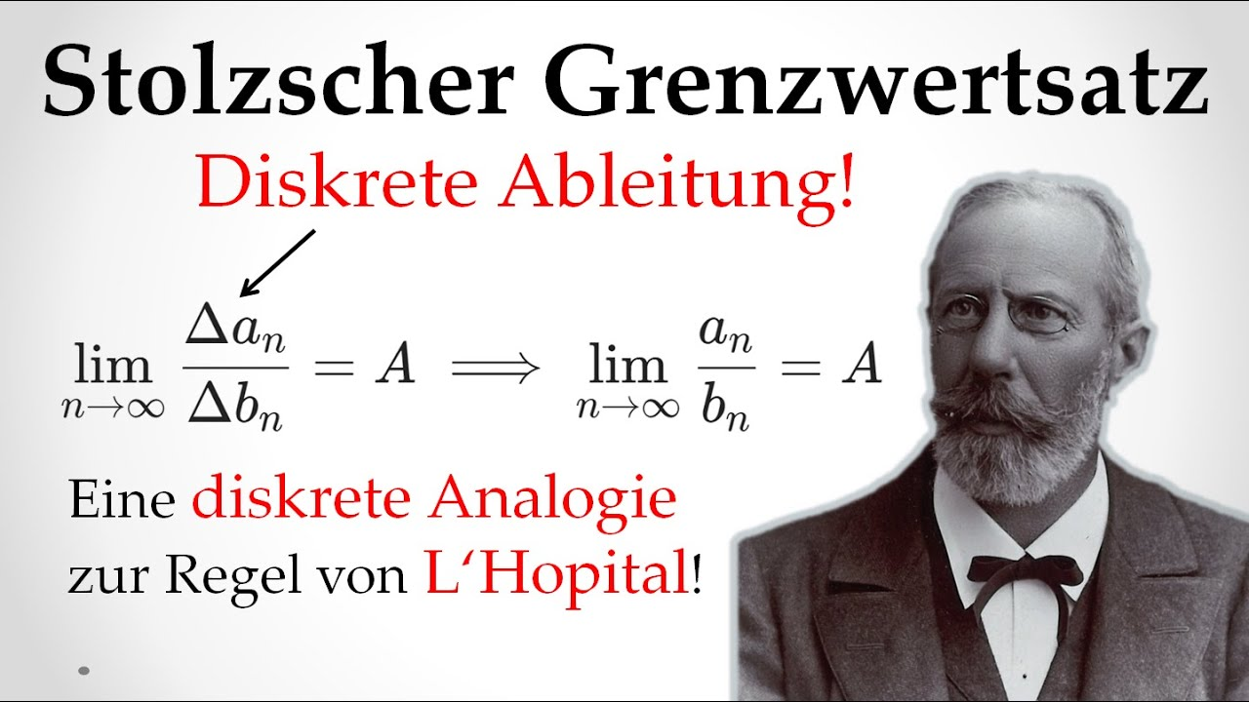
Satz von Stolz

